Slide 1
Особе са инвалидитетом
Предмет: Безбедност особа са инвалидитетом у саобраћају
основни појмови
Предметни наставници:
Проф. др Радомир Мијаиловић
Проф. др Далибор Пешић
Доц. др Ђорђе Петровић
Београд, 2024.

Slide 2
Теме:
Друштвено прихватљива терминологија.
Медицински и социјални модел инвалидитета.
Дефиниција појма „особа са инвалидитетом“.
Начини категоризације особа са инвалидитетом.
Бројност особа са инвалидитетом.

Slide 3
1.1. Терминологија
Особе са хендикепом (persons with handicaps);
Особе са инвалидитетом (persons with disabilities);
02
01
03
Особе са посебним потребама (persons with special needs).
.

Slide 4
У Конвенцији Уједињених Нација о правима особа са инвалидитетом из 2006. године (United Nations Convention on the Rights of Persons with Disabilities)
У Стандардним правилима Уједињених нација за изједначавање могућности које се пружају особама са инвалидитетом из 1993. године (The Standard Rules on the Equalization of Opportunities for Persons with Disabilities).
01
У оквиру глобалних докумената као најчешћи термин користи се израз persons with disabilities (српски превод: особе са инвалидитетом):

Slide 5
Стратегија Европске Уније о правима особа са инвалидитетом из 2021. године (Union of equality: Strategy for the rights of persons with disabilities 2021-2030)
Међуамеричка конвенција о елиминацији свих облика дискриминације особа са инвалидитетом из 1999. године (Inter-American Convention on the Elimination of All Forms of Discrimination Against Persons with Disabilities)
Протокол Афричке повеље о људским правима и правима особа са инвалидитетом из 2018. године (Protocol to the African Charter on Human and Peoples' Rights on the Rights of Persons with Disabilities)
У документима регионалног карактера :

Slide 6
Термин особа са инвалидитетом, као примерен препознаје и српско законодавство, што се огледа у доношењу:
Стратегије унапређења положаја особа са инвалидитетом у Републици Србији за период од 2020. до 2024. године,
Закона о спречавању дискриминације особа са инвалидитетом,
Закон о професионалној рехабилитацији и запошљавању особа са инвалидитетом.
Поред тога, национална организација која окупља сва удружења особа са инвалидитетом у Србији такође садржи поменути термин – Национална организација особа са инвалидитетом Србије.

Slide 7
Особе са хендикепом
Термин који је у мањој мери заступљен у јавном животу је особе са хендикепом.
У међународној пракси термин „хендикеп“ је избачен из употребе и сматра се као непримерен, јер у себи садржи историјски негативну конотацију која се односи на ослањање на помоћ других (нпр. просјачење).
Међутим, услед различитих схватања превода речи disability, поједина удружења из Србије (нпр. Академска инклузивна асоцијација и Удружење студената са хендикепом) као примеренији термин сматрају особа са хендикепом.
Као главни разлог за овакав став, узима се сам корен речи инвалид, која је латинског порекла (invalid/us), и значи нејак, неспособан.

Slide 8
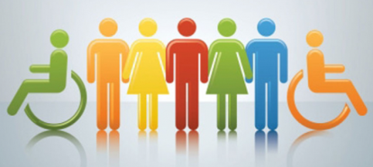
Особе са посебним потребама
Као неприхватљив термин у комуникацији са особама са инвалидитетом одбачен је и термин особе са посебним потребама.
Разлог овоме представља чињеница да особе са инвалидитетом немају посебне потребе у односу на особе без инвалидитета, већ само у мањој или већој мери имају ограничења приликом остваривања животних потреба.
Важно је нагласити да у свакодневном говору, када се говори о особама са инвалидитетом, не треба користити термине као што су инвалид, хендикепиран, ментално ретардиран, богаљ, сакат, слеп, глув, итд.
Поред тога, у комуникацији са особама са инвалидитетом треба избегавати термин нормална особа или телесно способна, а уместо њега користити термин особа без инвалидитета.

Slide 9
Табела. Приказ друштвено прихватљиве терминологије везано за особе са инвалидитетом
Неприхватљива терминологија
Особа са посебним потребама, инвалид, хендикепиран, богаљ.
Сакат
Параплегичар и сл.
Слеп
Глув
Ментално заостао, ментално хендикепиран, ментално ретардиран, ментално недовољно развијен
Нормалне особе, телесно способан
Прихватљива терминологија
Особа са инвалидитетом, особа са хендикепом (ако се показује поштовање)
Особа са физичким инвалидитетом
Особа са параплегијом и сл.
Особе са оштећењем вида, слепa особа и слабовида особа
Особе са оштећењем слуха
Особа са менталним инвалидитетом, особа са тешкоћама у учењу, особа са интелектуалним инвалидитетом
Особа без инвалидитета

Slide 10
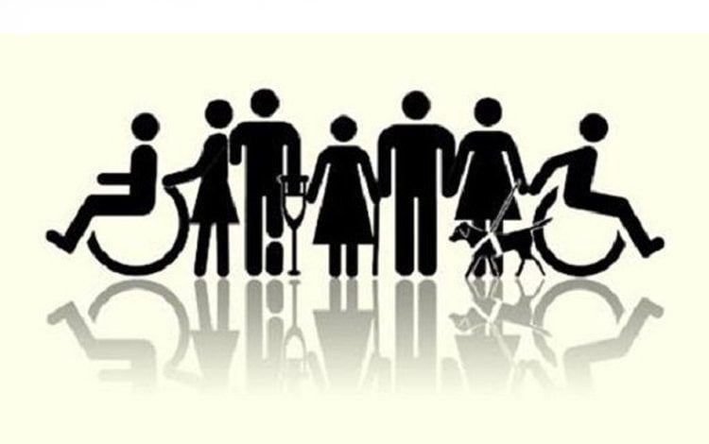
У наставку ће се користити термин „особа са инвалидитетом“ као термин који је препознат у међународним конвенцијама, националном законодавству и кровним организација који се баве активностима особа са инвалидитетом.
Генерално, у свакодневној комуникацији прихватљиво је коришћење свих термина који су друштвено прихватљиви и нису увредљиви.

Slide 11
1.2. Дефиниције
Пре саме дефиниције појма „особа са инвалидитетом“ важно је истаћи два концепта схватања инвалидитета:
Медицински
Социјални
Медицински модел инвалидитета ставља акценат на медицински аспект и као главни проблем истиче индивидуална ограничења, која су настала као последица болести, повреде или неког другог оштећења здравља.
Социјални модел инвалидитета посматра инвалидитет као последицу утицаја друштвених и спољних фактора и као главни проблем истиче ограничење и баријере које је друштво изградило.

Slide 12
Медицински
Унапређење квалитета живота особа са инвалидитетом подразумева активности у циљу отклањања инвалидитета терапијама, хирургијом или рехабилитацијом како би се тело особе покушало опоравити. На овај начин не узимају се у обзир физичке и социјалне баријере које доприносе односу шире друштвене заједнице према особама са инвалидитетом, већ је акценат стављен на појединца. Управо овај недостатак се превазилази социјалним моделом инвалидитета.
Социјални
Унапређење квалитета живота у оквиру социјалног модела усмерено је на уклањање баријера које ствара друштво или које постоје у окружењу и које ограничавају особу у учешћу у заједници и остваривању људских права. Социјални модел се заснива на изједначавању могућности, недискриминацији и уважавању различитости и представља савремени приступ у схватању инвалидитета.

Slide 13
Конвенција о правима особа са инвалидитетом. Уједињене Нације (2006)
Особе са инвалидитетом су препознате као „особе које имају дуготрајна телесна, ментална, интелектуална или чулна оштећења, која у интеракцији са различитим препрекама могу спречити њихово пуно и сврсисходно учешће у друштву равноправно са другима“.
Кроз призму поменута два модела схватања инвалидитета дефинисан је и сам појам „особа са инвалидитетом“ у свим значајним глобалним документима.
Европска Унија није усвојила јединствену дефиницију појма „особа са инвалидитетом“, а самим тим и не захтева од држава чланица да јединствено дефинишу овај појам.
У свим стратешким документима Европске Уније, као дефиниција термина „особа са инвалидитетом“ коришћена је она усвојена у Конвенцији о правима особа са инвалидитетом Уједињених Нација

Slide 14
Одређене државе су успоставиле правни оквир који служи као основа за све активности везане за особе са инвалидитетом. На пример, у Немачкој дефиниција инвалидитета која се користи као референтна дефинисана је у 9. поглављу Закона о социјалним питањима донетог 2001. године.
Поједина група земаља, као што су Белгија, Чешка, Грчка, Пољска и Словачка, немају једнозначну дефиницију појмова „инвалидитет“ или „особа са инвалидитетом“ која се користи у свим правним актима.
Са друге стране, законодавство скандинавских земаља генерално избегава дефинисање појмова у вези са инвалидитетом у циљу избегавања сваког вида потенцијалне стигматизације особа са инвалидитетом.

Slide 15
Србија
Србија спада у групу земаља које нису једнозначно дефинисале појам инвалидитета, и овај појам се разликује у зависности од правног акта.
На пример, у Закону о спречавању дискриминације особа са инвалидитетом, особе са инвалидитетом су дефинисане као „особе са урођеном или стеченом физичком, сензорном, интелектуалном или емоционалном онеспособљеношћу које услед друштвених или других препрека немају могућности или имају ограничене могућности да се укључе у активности друштва на истом нивоу са другима, без обзира на то да ли могу да остварују поменуте активности уз употребу техничких помагала или служби подршке“.
Још један пример представља и дефиниција особа са инвалидитетом дата у Закону о професионалној рехабилитацији и запошљавању особа са инвалидитетом: „Особа са инвалидитетом јесте лице са трајним последицама телесног, сензорног, менталног или душевног оштећења или болести које се не могу отклонити лечењем или медицинском рехабилитацијом, које се суочава са социјалним и другим ограничењима од утицаја на радну способност и могућност запослења или одржања запослења и које нема могућности или има смањене могућности да се, под равноправним условима, укључи на тржиште рада и да конкурише за запошљавање са другим лицима“.
Специфичност ових дефиниција је много детаљније разматрање шта то заправо представља инвалидитет у складу са самим потребама Закона. У оквиру обе дефиниције јасно се уочава усвајања социјалног модела инвалидитета. Оно што је важно нагласити је да је Србија ратификовала Конвенцију о правима особа са инвалидитетом, па се може сматрати да се дефиниција дата у овој Конвенцији може користити и на простору Србије као релевантна.

Slide 16
1.3. Категоризација
Не постоји јединствена и опште прихваћена подела особа са инвалидитетом са аспекта врсте инвалидитета.
Различите организације у зависности од својих потреба врше ову категоризацију. Као најзначајнија подела особа са инвалидитетом може се навести она дата у Међународној класификацији функционалности, инвалидитета и здравља од стране Светске здравствене организације.
У зависности од врсте проблема, особе са инвалидитетом се могу поделити у следећих пет категорија:
Проблеми приликом кретања/мобилности – особе које имају физичка ограничења (ногу, стопала, леђа, врата, руку, шака) која им отежавају кретање;
Сензорни проблеми – особе са оштећењем чула вида и/или слуха;
Проблеми у комуникацији – особе које имају потешкоће да разумеју и/или артикулишу језик (писани, звучни или симболички);
Проблеми интелектуалног/менталног здравља – особе које имају различите болести које резултирају поремећајем понашања, потешкоћама у учењу, концентрацији и сл.;
Скривени проблеми – различите болести које нису лако видљиве (нпр. епилепсија, срчани проблеми итд.).

Slide 17
Особе које имају проблеме приликом кретања се у литератури често евидентирају и као особе са физичким инвалидитетом.
У односу на ову
основну поделу, приликом евиденције особа са инвалидитетом врше се и одређене корекције у груписању услед практичности.
Најчешће се у званичним статистикама особе које имају сензорне проблеме посматрају одвојено – особе са оштећењем вида и особе са оштећењем слуха.
Поред тога особе са проблемима у комуникацији и особе са проблемима интелектуалног/менталног здравља се често посматрају као једна група – особе са когнитивним проблемима.
У званичним статистикама често се евидентирају и категорије особа које имају потешкоће са аспекта обављања самосталног живота и бриге о себи, док се особе које имају скривене проблеме најчешће не евидентирају услед ограничења због заштите података о личности.

Slide 18
Особе са физичким инвалидитетом
Особе са оштећењем вида
Са аспекта специфичности учешћа у саобраћају, један од начина
да се особе са инвалидитетом адекватно
поделе је:
Особе са оштећењем слуха
Особе са когнитивним проблемима

Slide 19
1.4. Бројност
1.4. Бројност
Особе са инвалидитетом чине значајан део светске популације. Међутим, удео особа са инвалидитетом у популацији се разликује у зависности од подручја, начина дефинисања и евидентирања инвалидитета.
Особе са инвалидитетом чине значајан део светске популације. Међутим, удео особа са инвалидитетом у популацији се разликује у зависности од подручја, начина дефинисања и евидентирања инвалидитета.
Процене Светске здравствене организације говоре да 1,3 милијарде људи живи са неком врстом инвалидитета, што чини око 16% целокупне популације.
О значајно мањем проценту особа са инвалидитетом у светској популацији извештавају Уједињене Нације кроз своју базу Статистике о инвалидитету.
Према званичним подацима прикупљених из 67 држава света у којима живи 3,18 милијарди људи као особе са инвалидитетом препознато је 167 милиона, или око 5,3%.
Овако значајне разлике у проценту особа са инвалидитетом у популацији су последица чињенице да се у званичним базама овај број потцењује јер многе ниско и средње развијене земље не придају велики значај евидентирању ове категорије становништва.

Slide 20
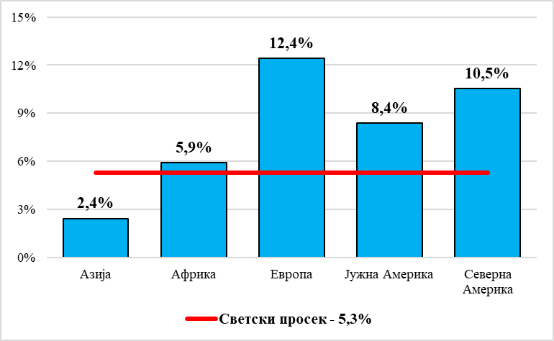
Подаци о уделу особа са инвалидитетом у укупној популацији по континентима, према подацима Уједињених Нација , приказани су на Слици 1.1. На основу ових података може се видети да је највећи удео особа са инвалидитетом забележен у Европи и у Северној Америци, преко 10%. Ови подаци се могу сматрати очекиваним из два разлога.
Прво, према подацима Уједињених Нација, ова два континента имају просечно најстарије становништво на планети (медијана старости: Европа – 41,8 година и Северна Америка – 38,2) што је у директној вези са учесталошћу инвалидитета.
Даље, на овим континентима се налази највећи број високо развијених земаља које имају високу свест о инклузији особа са инвалидитетом, што доприноси њиховој детаљнијој евиденцији.
Слика 1.1. Проценат особа са инвалидитетом по континентима

Slide 21
У односу на податке Уједињених Нација, значајно већи број особа са инвалидитетом у Европи је процењен у извештају Европских експерата о инвалидитету. Према овом извештају, сваки четврти становник Европске Уније је особа са инвалидитетом. Проценти удела особа са инвалидитетом се крећу од 12,0% на Малти до 40,1% у Летонији. Слично као и у европским земљама, Центар за контролу и превенцију болести процењује да 27% становника Сједињених Држава има неку врсту инвалидитет. С обзиром на значајан удео особа са инвалидитетом у популацији високоразвијених земаља, јасно је да ће се ова друштва сусретати са великим изазовима у циљу унапређења инклузије особа са инвалидитетом.

Slide 22
За подручје Србије као најрелевантнији извори о броју особа са инвалидитетом могу се узети подаци добијени на Попису становништва, домаћинстава и станова 2022. године.
Према подацима добијеним на званичном Попису, у Србији живе 356.404 особе са неком врстом инвалидитета, што укупно чини 5,4% популације.
Већина особа са инвалидитетом (скоро 70%) су особе које су старије од 65 година. Поред тога, особе са инвалидитетом су чешће женског пола (58,4%) и чешће живе у градским насељима (55,2%).
У просеку, особа са инвалидитетом има више од једног проблема са којима се сусреће у свакодневном животу – 1,72.
Најчешћи проблеми са којима се сусрећу особе са инвалидитетом су:
Проблеми са ходом или пењањем степеницама – 3,3% укупне популације;
Проблеми са видом – 1,8%;
Проблеми са слухом – 1,4%;
Проблеми са самосталношћу – 1,3%;
Проблеми са памћењем/концентрацијом – 1,0%;
Проблеми са комуникацијом – 0,7%.

